Slide 1
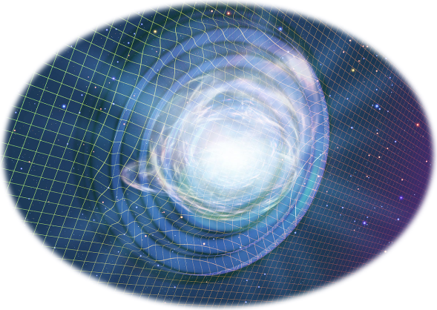
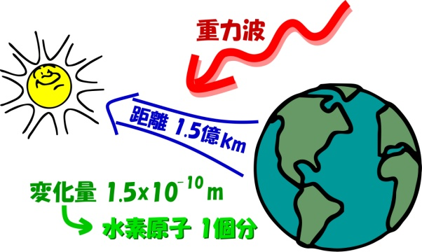
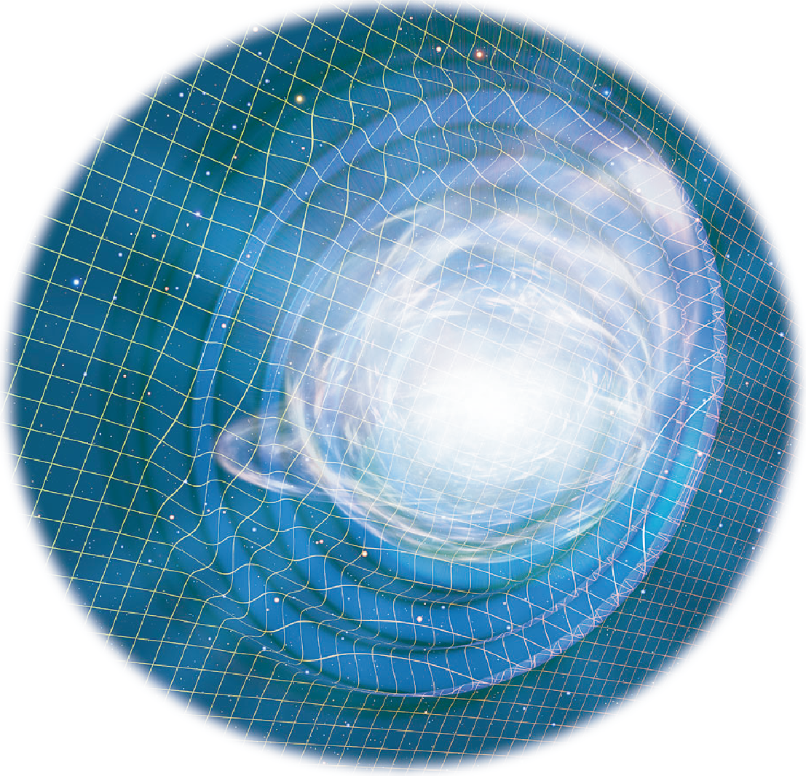
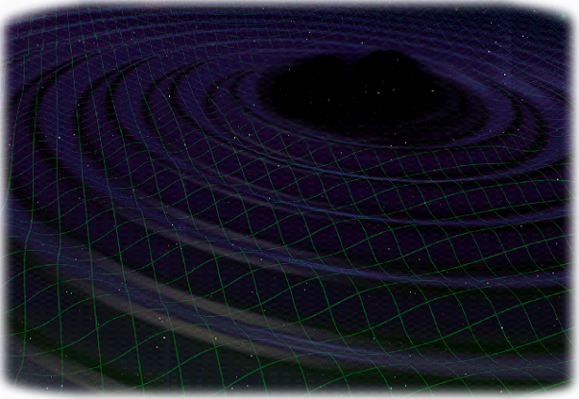
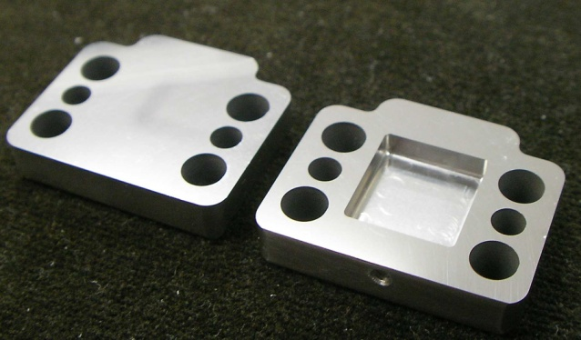
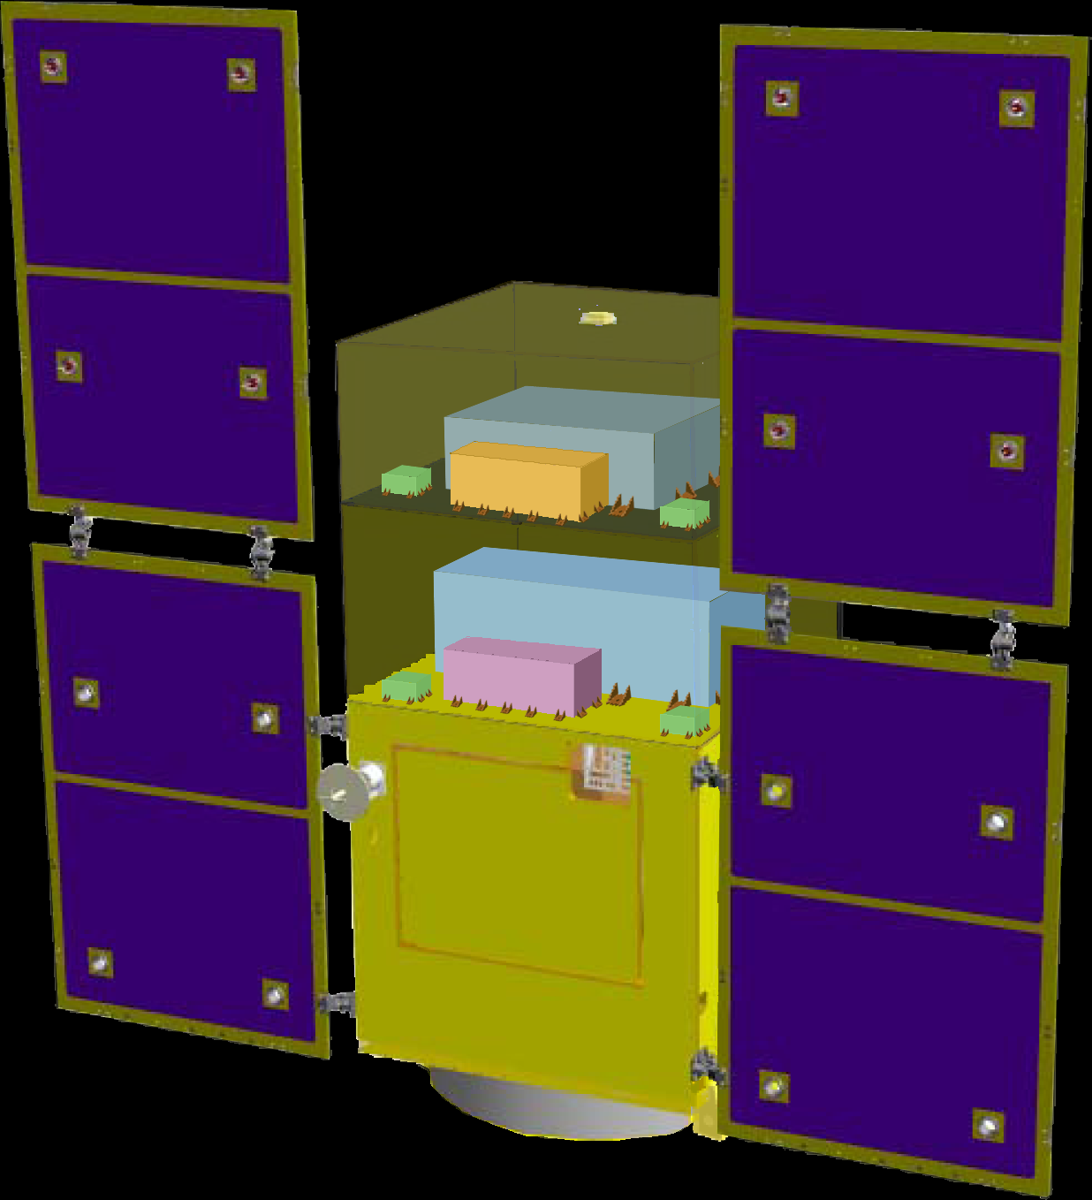
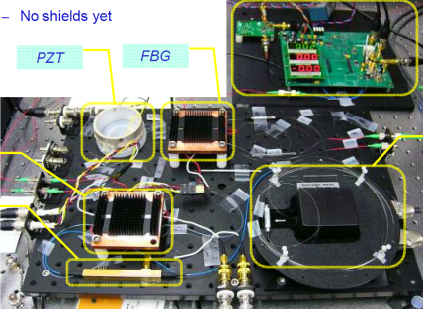
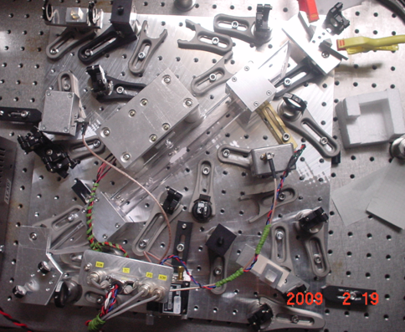
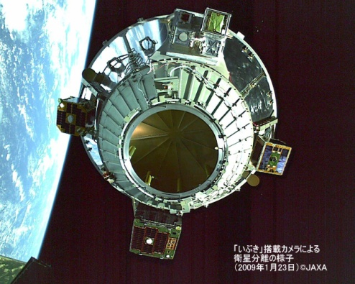
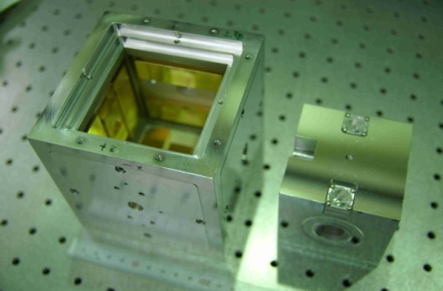
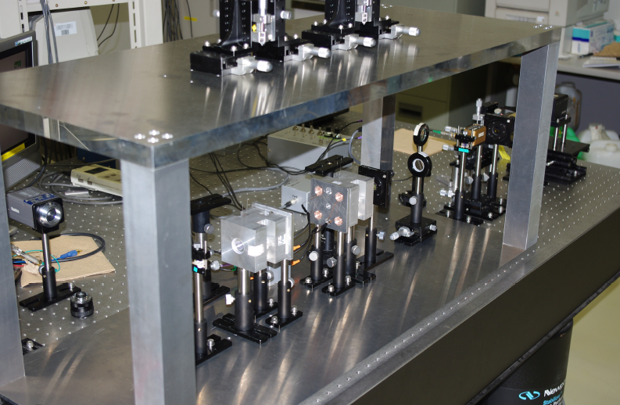
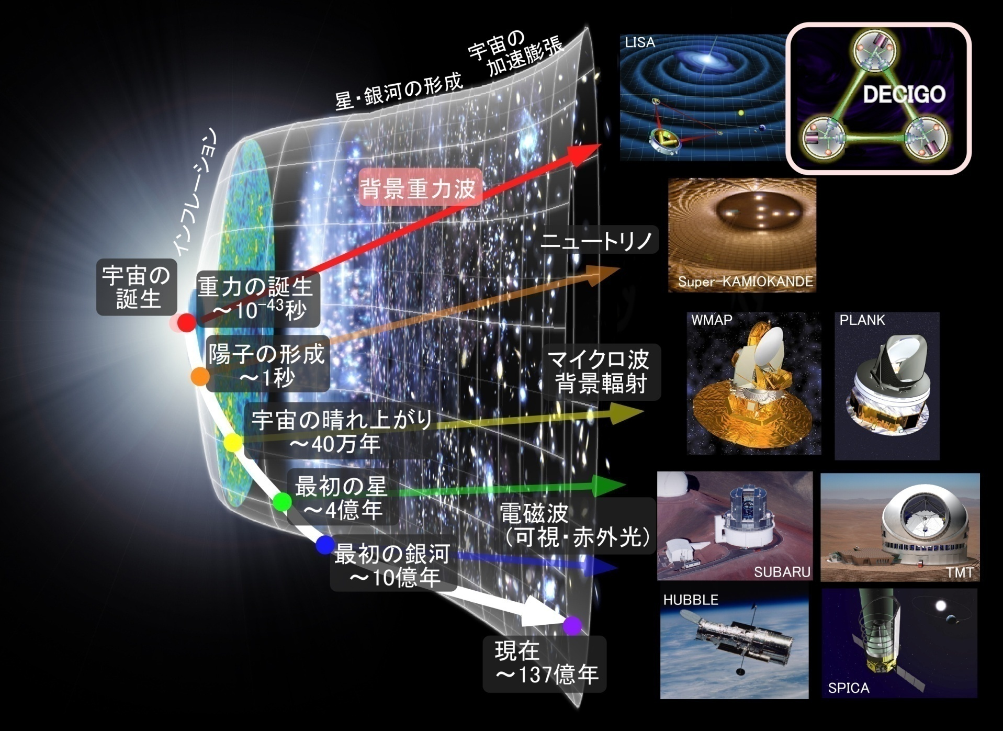
JAXA相模原キャンパス特別公開
(2010年 7月30日・31日)
安東正樹 (京都大学) + DPFワーキンググループ
こがた じゅうりょくは かんそくえいせい でさいご ぱすふぁいんだー
小型重力波観測衛星（DPF）
重力波って？
重力波の観測
時空の歪みが波となって伝わる「時空のさざなみ」.
重力波による時空の歪み
空間の2点間の距離変化を精密に測る!
イラスト/
Tom Haruyama
・重たい天体の激しい運動から放射.
(ブラックホール連星の合体など)
・強い透過力: 途中の物質によって
ほとんど散乱・吸収されない.
重力波の大きさ：
21桁程度の小さな歪み変動
→1m離れた２点間の距離が
10⁻²¹ m 伸び縮みする.
宇宙を見る新しい目
重力波の効果は小さい
レーザー干渉計による精密計測
試験マスへの外乱を避けること が必要.
・他の天文観測では得られない情報.
・激しい天体現象の内部や,
宇宙が出来た直後を直接観測!!?
宇宙の無重力環境は、都合がいい!!!
超新星爆発 のイメージ図
(イラスト/ KAGAYA)
でさいご ぱすふぁいんだー
目的
重力波観測衛星 DPF (DECIGO Pathfinder)
宇宙と地球の観測
・銀河中心でのブラックホール合体.
・地球の重力場変動.
ミッションスラスタ
重力の効果だけを見たい.
衛星の変動・姿勢
を安定に制御.
→振動・磁場変動・温度変動
の影響を避ける設計.
低雑音スラスタ 試作品
(JAXA/ISASなど)
安定化レーザー光源
先端宇宙技術の実証
・将来の宇宙重力波望遠鏡の技術.
・宇宙精密実験室としての技術.
中央処理計算機
干渉計にレーザー光を供給.
信号処理・記録.
主な仕様
SDS-1/SWIM
による宇宙実証
(JAXA, 東大, 京大)
レーザー光源 試作品
(NASA/ゴダード)
安定化システム 試作品
(電気通信大など)
大きさ： 90x90x180 cm 程度.
重量： 350kg 程度.
軌道： 地球周回軌道 高度500km.
搭載ミッション機器:
試験マス (2つ), レーザー干渉計,
安定化レーザー光源, 低雑音スラスタ.
試験マス・レーザー干渉計
重力・重力波観測の中心部.
太陽電池
パドル
小型科学衛星
標準バス
試験マス 試作品
(国立天文台)
レーザー干渉計 試作品
(東京大など)
1m
2015年頃の実現を目指す.
地球重力場
でさいご
将来計画： DECIGO
衛星を用いた 地球重力場観測.
3機の宇宙機による,
大きさ1000kmの
レーザー干渉計.
・地球の正確な形状を知る.
・陸水の季節変動など.
地球環境のモニタ
(2027年頃の実現を目指す)
・国外ミッションを超える性能.
・国際観測網への貢献.
初期宇宙からの重力波.
GRACE(NASA) で
観測された季節変動
→ 陸水の移動のモニタ.
宇宙創生の謎に迫る!!

